Slide 1


Slide 2

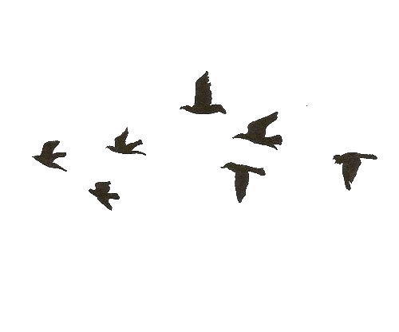
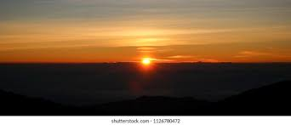
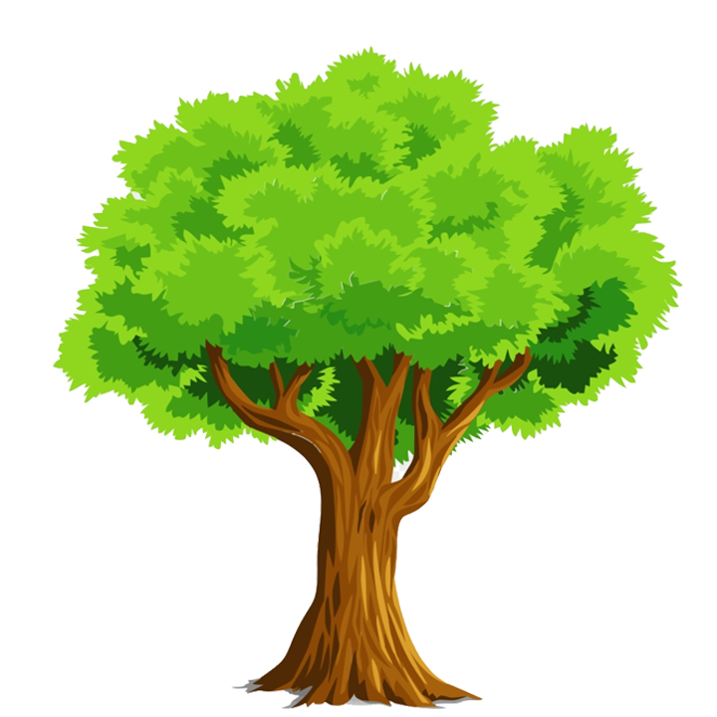

শুভ
সকাল

Slide 3
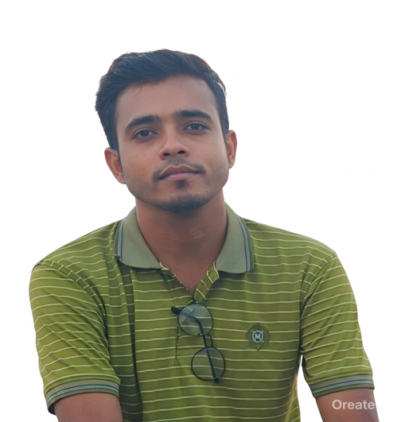

শিক্ষক পরিচিতি
মোঃ রাকিব হাসান
সহকারি শিক্ষক
১৩০ নং নওপাড়া স.প্রা.বি.
শৈলকুপা, ঝিনাইদহ।

Slide 4
পাঠ পরিচিতি
শ্রেণিঃ দ্বিতীয়
সময়ঃ ৪০ মিনিট
বিষয়ঃ আমার বাংলা
বই
তারিখঃ ১০/৯/২৬ খ্রি.

Slide 5
শিখনফল
1। বাক্য শুনে শব্দ শনাক্ত করতে পারবে।
২। ছবি বা চিত্র দেখে/বর্ণনা শুনে বিষয়
সংশ্লিষ্ট প্রশ্নের উত্তর দিতে পারবে।
১। শব্দে ব্যবহৃত যুক্তবর্ণের ধ্বনি
বলতে পারবে।
২। স্পষ্ট ও শুদ্ধভাবে বাক্য বলতে পারবে।
শোনা
বলা
লেখা
পড়া
১। যুক্তবর্ন যোগে গঠিত শব্দ শনাক্ত
করতে পারবে।
২। বর্ণনামূলক রচনা পড়ে প্রশ্নের
উত্তর দিতে পারবে।
১। পাঠের যুক্তব্যঞ্জন বর্ণ ভেঙে
লিখতে পারবে।

Slide 6
1
১। কে কে বাড়িতে নিজের
কাজ নিজেরা করো?
২
২। কী কী কাজ করো?
Notes:
শিক্ষক শিক্ষার্থীদেরকে প্রশ্ন করবেন।

Slide 7
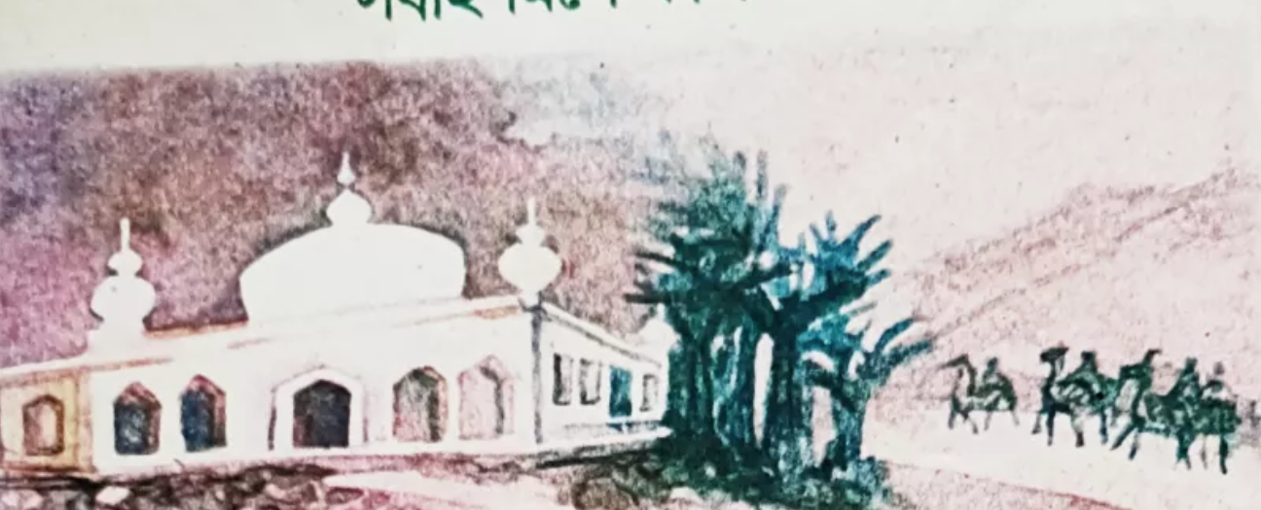
Notes:
ছবি প্রদর্শন ও প্রশ্ন জিজ্ঞাসা

Slide 8
সবাই মিলে কাজ করি
(বহুদিন…পারবে না)
Notes:
পাঠ শিরোনাম ঘোষণা

Slide 9
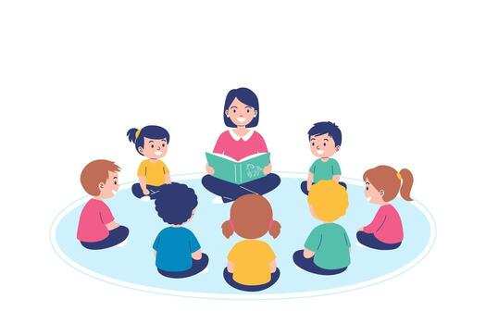
শিক্ষক পুরো গল্পটি সংক্ষেপে আনন্দদায়কভাবে শিক্ষার্থীদের উদ্দেশ্যে বলবেন।
Notes:
পুরো গল্পটি শিক্ষক সংক্ষেপে বলবেন।

Slide 10
বহুদিন আগের কথা। মহানবি হজরত মুহম্মদ (স) তখন মদিনায় থাকতেন। তিনি একদিন খবর পেলেন, শত্রুরা মদিনায় হামলা করবে। তিনি সবাইকে ডেকে বললেন, শহরের চারপাশে পরিখা খুঁড়তে হবে। এতে শত্রুরা শহরে আসতে পারবে না।
Notes:
শিক্ষক নিজে সুন্দর করে পড়বেন। (I do)

Slide 11
মদিনা
আরবের একটি শহর
হামলা
আক্রমণ
পরিখা
খাল
Notes:
শিক্ষক শব্দার্থগুলো বুঝিয়ে দেবেন।

Slide 12
বহুদিন আগের কথা। মহানবি হজরত মুহম্মদ (স) তখন মদিনায় থাকতেন। তিনি একদিন খবর পেলেন, শত্রুরা মদিনায় হামলা করবে। তিনি সবাইকে ডেকে বললেন, শহরের চারপাশে পরিখা খুঁড়তে হবে। এতে শত্রুরা শহরে আসতে পারবে না।
Notes:
শিক্ষকের সাথে ছাত্র-ছাত্রীরা পড়বে (We do, You do)

Slide 13
ম্ম
মুহম্মদ
=
ম + ম
সম্মান, সম্মত
ত্র
শত্রু
=
ত + র ফলা
মিত্র, ত্রিশ
Notes:
যুক্ত বর্ণ বিভাজন

Slide 14
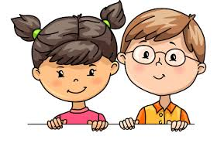
জোড়ায় কাজ
পারগ অপারগ শিক্ষার্থী মিলিয়ে জোড়া করতে হবে।
আজকের পাঠের অংশ থেকে অপারগ শিশু পড়বে, পারগ শিশু মিলাবে।
না পারলে পারগ শিশু সহায়তা করবে।
Notes:
জোড়ায় কাজ (একজন পড়বে, আরেক জন মিলিয়ে দেখবে হচ্ছে কিনা)

Slide 15
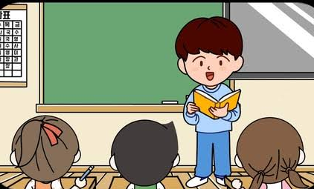
একক কাজ
আজকের পাঠের অংশ থেকে কয়েকজন পারগ শিক্ষার্থী পড়বে।
Notes:
পারগ শিশুকে সামনে এনে পড়তে বলবো, অন্যরা আঙ্গুল দিয়ে মিলাবে। ভুল হলে সহায়তা করবো।

Slide 16
দলীয় কাজ
1
মহানবি তখন কোথায় থাকতেন?
2
প্রশ্নগুলোর উত্তর বই
থেকে খুঁজে লেখো।
মহানবির কাছে কী খবর এসেছিল?
3
পরিখা কী?
Notes:
প্রশ্নগুলোর উত্তর বই থেকে খুজে লিখে দাও।

Slide 17
একক কাজ
ম্ম
ত্র
ত্র
ম্ম
শত্রু
সম্মান
মিত্র
সম্মত
ত্র
ম্ম
আম্মা
ম্ম
ম্ম
ত্র
ত্রিশ
জিম্মা
ত্রাণ
ত্র
ত্র
ত্র
ত্রিশুল
হিম্মত
ত্রুটি
অসম্মত
ম্ম
ম্ম
Notes:
যুক্ত বর্ণ শনাক্তকরণ

Slide 18
একক কাজ
বহুদিন আগের কথা। মহানবি হজরত মুহম্মদ (স) তখন মদিনায় থাকতেন। তিনি একদিন খবর পেলেন, শত্রুরা মদিনায় হামলা করবে। তিনি সবাইকে ডেকে বললেন, শহরের চারপাশে পরিখা খুঁড়তে হবে। এতে শত্রুরা শহরে আসতে পারবে না।
মহানবি
খবর
হামলা
সবাইকে
শহরের
পরিখা
শত্রুরা
Notes:
পাঠ থেকে শব্দ খোজা (পরিখা, খবর, হামলা, শত্রুরা, মহানবি, শহরের, সবাইকে)

Slide 19

সকলকে
ধন্যবাদ

